Slide 1
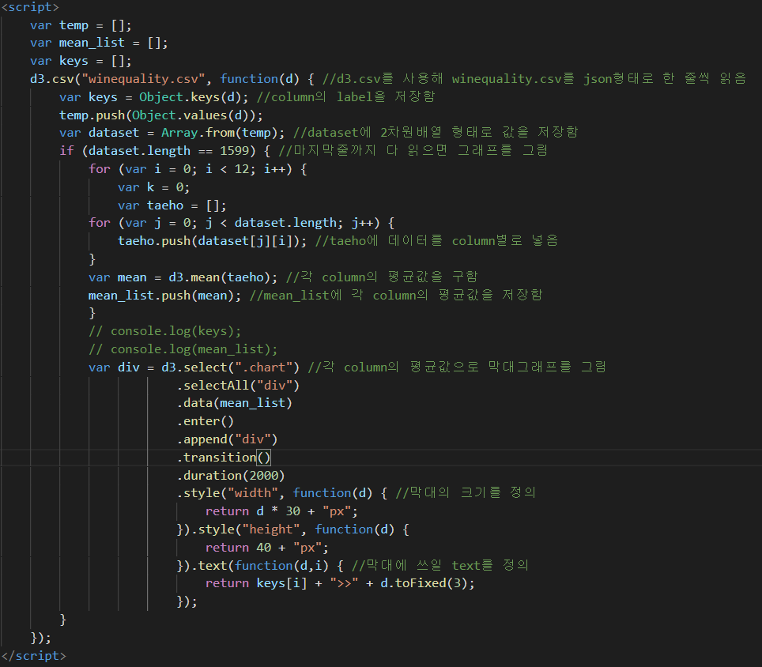
chart.html의 <script>부분 주요코딩 내용
주어진 데이터가 12가지 항목에 대한 1599가지 와인의 평가자료이기 때문에 이를 그래프로 효과적으로 표현하기 위해 각 항목의 평균값을 구해 이를 막대그래프로 나타내어 보았다.

Slide 2
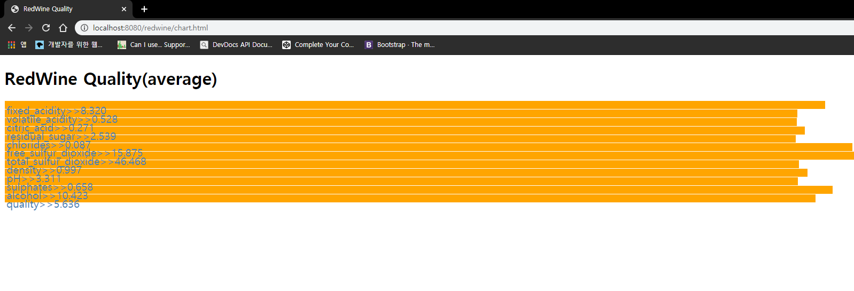
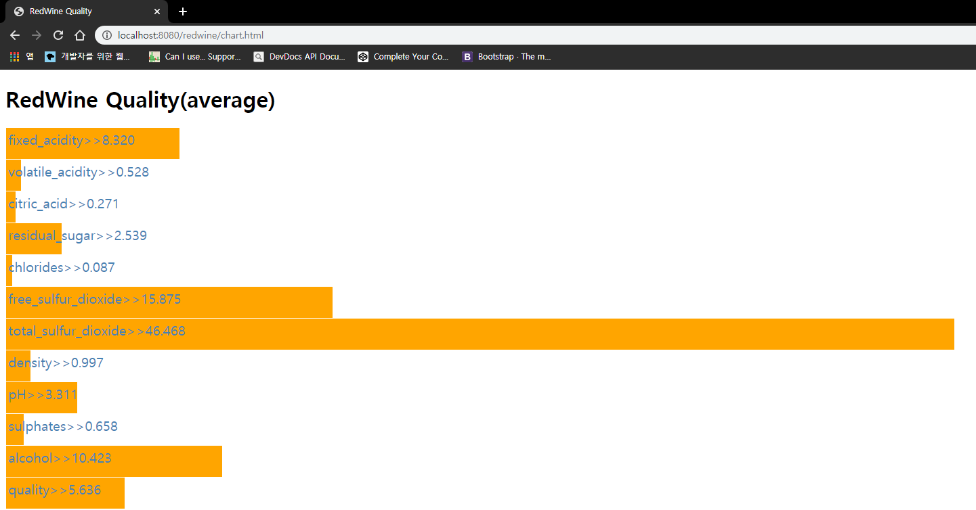
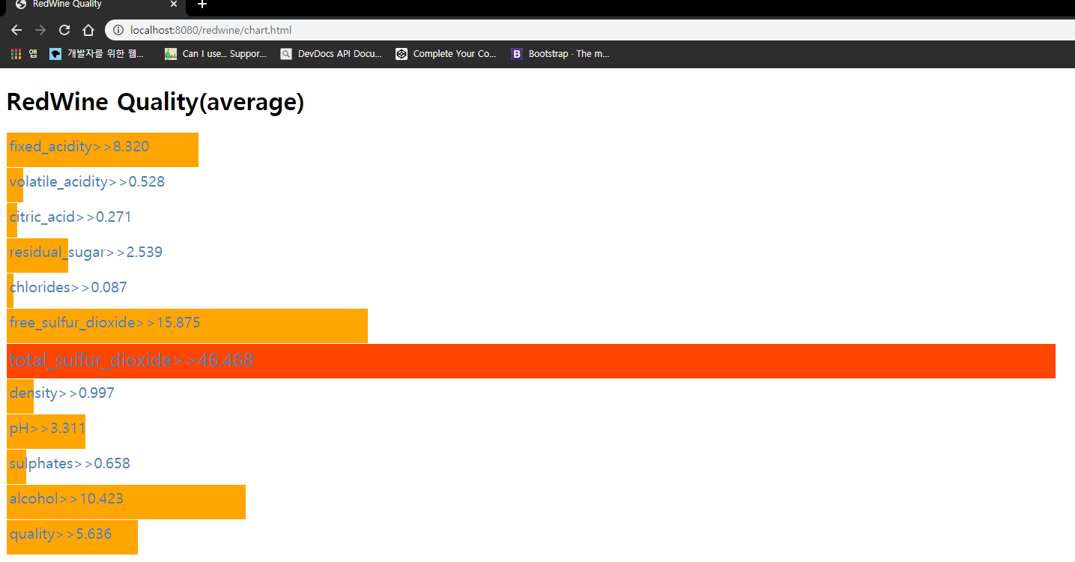
chart.html 의 주요기능 설명
html을 열면 그래프가 확대되면서
나오도록 애니메이션 효과를 삽입함.
⇒“chart.html”의 기본 모습
마우스를 올려놓으면 글씨크기와 색이 변함.

